Slide 1
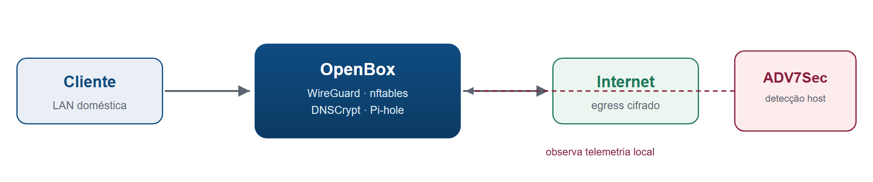
AVFinal · UniCEUB · Introdução à Computação · 2026
OpenBox v0.2.0
Plataforma de borda com privacidade auditável, hardening e monitoramento integrado
WireGuard
nftables
DNSCrypt
Pi-hole
Unbound
Tor
ADV7Sec
Alcides Olivo Pollazzon Soterio · Brasília–DF · 2026

Slide 2
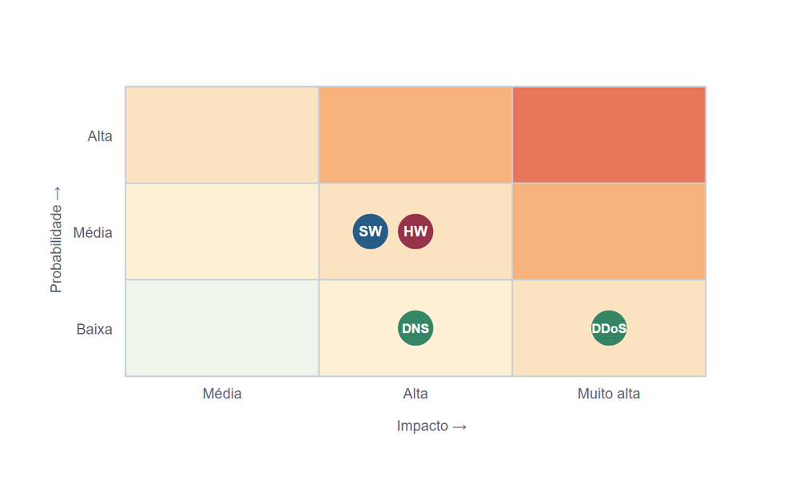
≡
AGENDA
O que vamos percorrer
01
Problema e contexto
06
Modelo de ameaça e risco
02
Estudo de caso: TV box
07
Plano de hardening
03
Linha do tempo
08
ADV7Sec — detecção
04
Arquitetura de borda
09
Runbook e evidências
05
Fluxo de tráfego
10
Conclusão e carreira
Da ameaça de fábrica à borda auditável
+ Anexo técnico teardown de hardware (R3290_V8.1) e fase de flash/SSH
OpenBox v0.2.0 · UniCEUB · Introdução à Computação · 2026
02 / 15

Slide 3
01
PROBLEMA
Dois vetores de risco no lar técnico
TV boxes genéricas saem de fábrica com firmware potencialmente comprometido; a workstation de desenvolvimento opera sem trilha forense. São problemas independentes.
B
Borda (rede doméstica)
E
Endpoint (workstation)
DNS em texto claro pelo ISP; VPN sem kill switch — qualquer queda reintroduz o perfil bruto de tráfego.
Sem baseline de integridade e sem alerta comportamental; o primeiro sinal de comprometimento costuma ser tardio.
10M+
1.3M
200–400
dispositivos infectados — BadBox 2.0
caixas Vo1d — Brasil é o nº 1
R$/mês em assinaturas substituíveis
Tese. Segurança tratada de forma sistêmica — hardware, SO, rede, monitoramento, integridade e resposta — não como “antivírus”.
OpenBox v0.2.0 · UniCEUB · Introdução à Computação · 2026
03 / 15

Slide 4
02
ESTUDO DE CASO
MXQ Pro 5G 4K — a ameaça de fábrica
Elemento | Observação
SoC | Rockchip RK3229 (placa R29_5G_LP3)
Memória | 1 GB LPDDR3 — tuning conservador
Ethernet | 100 Mbps — coerente com o custo
Firmware | comprometido de fábrica em lotes
Risco | backdoor, OTA, ADB aberto
Cadeia de suprimento
▸ BadBox 2.0 / Vo1d infectam o firmware antes da 1ª conexão
▸ Mitigação: wipe via maskrom + flash Armbian auditável
▸ Verificação pós-flash antes de qualquer tráfego de rede
antes do 1º boot
o problema existe na cadeia, não na rede
Valor acadêmico. O dispositivo conecta computação básica (ARM, bootchain, eMMC) a segurança real (firmware pré-infectado).
OpenBox v0.2.0 · UniCEUB · Introdução à Computação · 2026
04 / 15

Slide 5
03
EVOLUÇÃO
Linha do tempo do projeto
TVBox OSS v2
OpenBox v0.1.0
OpenBox v0.2.0
ADV7Box
AVAL01-IC
1
2
3
4
5
base inicial OSS
skeleton da pilha de privacidade
retarget RK3229 · Armbian · Jellyfin
consolidação HTML + PDF
pass acadêmico AVFinal
Da prova de conceito à entrega. A troca de RPi 4 por RK3229 provou que hardware reaproveitado de baixo custo sustenta uma pilha de segurança honesta.
OpenBox v0.2.0 · UniCEUB · Introdução à Computação · 2026
05 / 15

Slide 6
04
ARQUITETURA
Defesa em profundidade, dois pilares
OpenBox — a borda
ADV7Sec — o host
▸ WireGuard como única via de saída permitida
▸ nftables: política + kill switch atômico (fwmark 51820)
▸ DNS local e cifrado: dnscrypt-proxy + Unbound + Pi-hole
▸ auditd, Falco, Suricata e Zeek agregados localmente
▸ Plano de detecção — observa, nunca bloqueia (preview-first)
▸ Logs em journald, sem SIEM e sem sink externo
OpenBox v0.2.0 · UniCEUB · Introdução à Computação · 2026
06 / 15

Slide 7
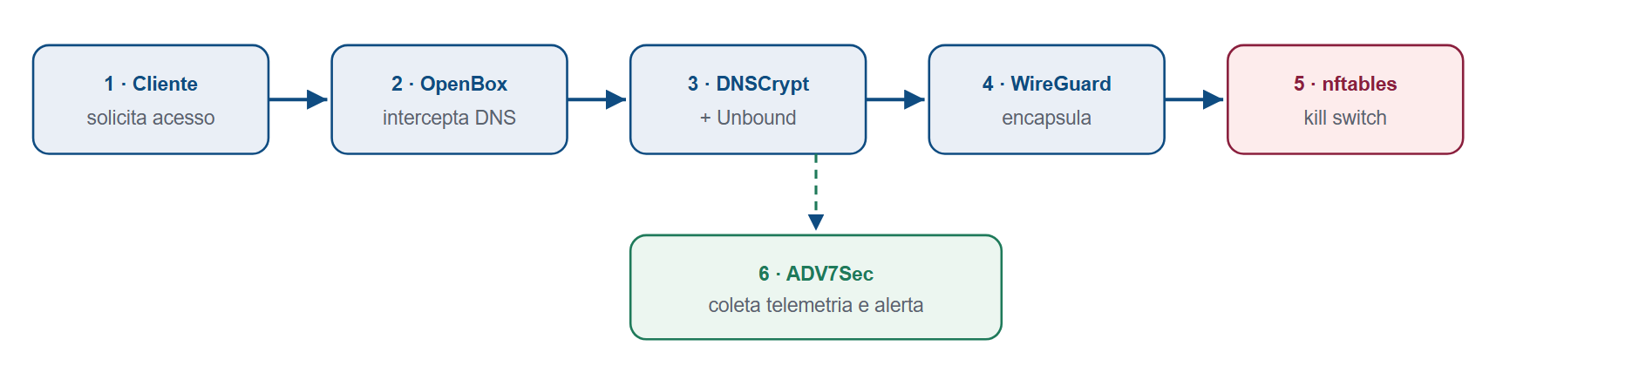
05
FLUXO
Do cliente à Internet, sem vazar
1
Cliente solicita acesso
2
OpenBox intercepta o DNS
3
dnscrypt-proxy + Unbound resolvem
4
WireGuard encapsula o tráfego
5
nftables bloqueia se a VPN cair
6
ADV7Sec coleta e alerta
Critério. Se a rede cai, nada sai. O kill switch é atômico e mantém allowlist apenas para o endpoint da VPN.
OpenBox v0.2.0 · UniCEUB · Introdução à Computação · 2026
07 / 15

Slide 8
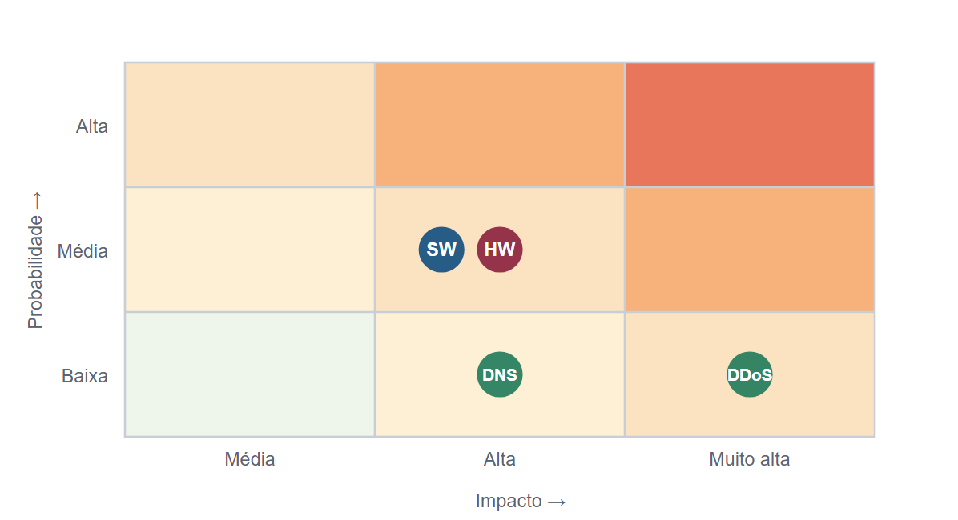
06
RISCO
Modelo de ameaça e matriz de risco
Falha | Categoria | Nota
Queima do gateway / energia | Hardware | Alto
Erro de config. do firewall | Software | Alto
DDoS / interceptação | Rede | Alto
Vazamento de DNS | Rede | Médio/Alto
3 categorias, mitigação específica. Hardware, software e rede mantidas distintas para priorizar controles — não respostas genéricas. Adversário estatal e acesso físico ficam fora do escopo.
OpenBox v0.2.0 · UniCEUB · Introdução à Computação · 2026
08 / 15

Slide 9
07
MITIGAÇÃO
Plano de hardening
H
Hardware
S
Software
UPS, backup de configuração, imagem de recuperação e equipamento reserva.
Git e rollback, validação de configuração e testes automatizados antes e depois.
R
Rede
I
Integridade
Firewall, VLAN, VPN obrigatória, DNS criptografado e rate limiting.
AIDE e RKHunter, logs e alertas por ntfy sobre arquivos críticos.
Sem composições frágeis. Não se mistura UFW com nftables, nem se assume que o Tor sustenta streaming — Tor só para metadados.
OpenBox v0.2.0 · UniCEUB · Introdução à Computação · 2026
09 / 15

Slide 10
08
DETECÇÃO
ADV7Sec — telemetria host-side
Sensor | O que observa | Saída
auditd | syscalls e arquivos sensíveis | log estruturado
Falco | processos e rede | alerta + JSON
Suricata | assinaturas de rede | EVE JSON
Zeek | sessões e metadados | conn.log
AIDE | integridade de arquivos | baseline / diff
Preview-first
▸ Mostra o que faria antes de agir
▸ Detecção, não bloqueio ativo
▸ Favorece estudo e depuração
Útil quando a ameaça passou da borda. Visão coerente de comportamento anômalo no endpoint, com normalização e alertas locais.
OpenBox v0.2.0 · UniCEUB · Introdução à Computação · 2026
10 / 15

Slide 11
09
OPERAÇÃO
Runbook, validação e evidências
Healthchecks
Artefatos versionados
$ systemctl status wg-quick@wg0 …
$ curl -4 https://ifconfig.io
$ openbox-dnsleak-check.sh
$ lynis audit system --quick
▸ README.md — visão geral e diferenças do TVBox OSS
▸ CHANGELOG.md — histórico v0.1.0 → v0.2.0
▸ THREAT_MODEL.md — adversários e fronteiras
▸ RK3229_THREAT_RESEARCH.md — cadeia de suprimento
▸ RUNBOOK.md — operação e troubleshooting
▸ OBSIDIAN_VAULT.md — trilha de execução
14 págs · 3 formatos · 5 figuras
documentação reprodutível e auditável
OpenBox v0.2.0 · UniCEUB · Introdução à Computação · 2026
11 / 15

Slide 12
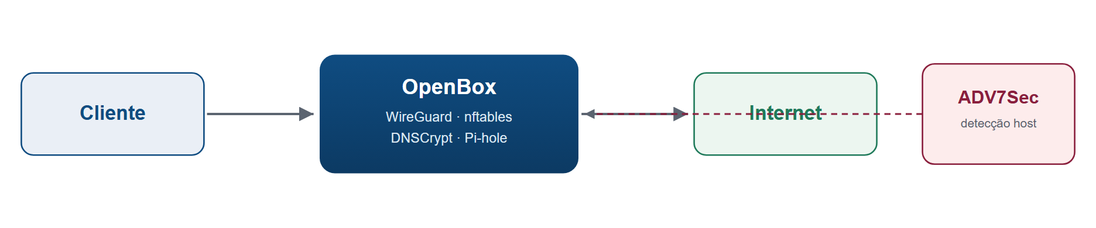
10
FECHAMENTO
Borda mais segura, auditável e replicável
Direcionamento de carreira
Forte viés Blue Team: hardening, observabilidade, resposta a incidentes e documentação técnica.
Compatível com SOC, administração de redes, segurança de sistemas e engenharia de plataformas.
Evolui para automação maior, análise de alertas e inteligência local em semestres futuros.
< R$ 1.000
custo de entrada do laboratório
Em termos acadêmicos e práticos. Estuda um cenário real, justifica a tecnologia e demonstra defesa — entregando uma borda residencial compreensível e verificável.
Obrigado. Alcides Olivo Pollazzon Soterio · UniCEUB · Introdução à Computação · 2026

Slide 13
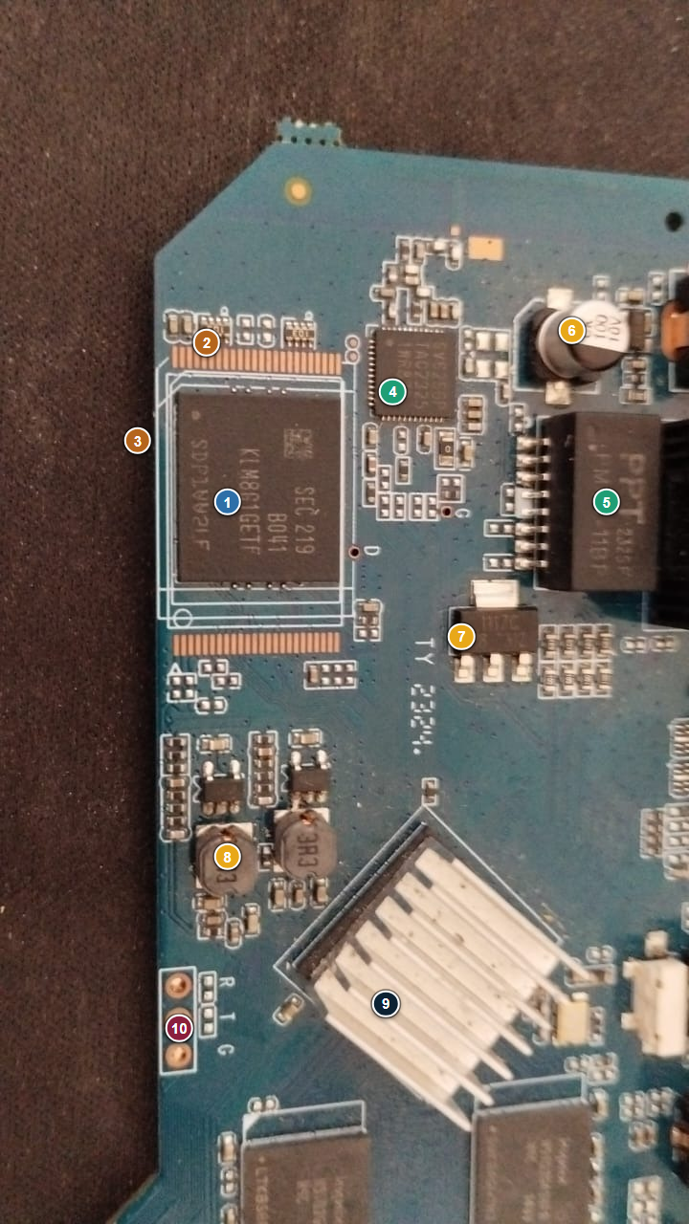
A1
ANEXO · HARDWARE
Estruturas da placa — face superior
1 eMMC Samsung KLM8G1GETF — 8 GB (armazenamento)
2 R-série — resistores no barramento eMMC (tap)
3 Trilha CLK (breakout) — short p/ maskrom
4 QFN-44 SVS6Z56F / TAC2121 — PHY/interface (provável)
5 PPT PM44-11BP — driver/MOSFET de potência (provável)
6 Capacitor eletrolítico CK 100 µF — filtro de entrada
7 LDO AMS1117 (1117C) — regulador 3,3 V
8 Buck 3R3 (3,3 µH) ×2 — trilhos de núcleo/DDR
9 SoC Rockchip RK3229 — sob o dissipador (família rk322x)
10 Header serial R / T / G — console UART de depuração
OpenBox v0.2.0 · UniCEUB · Introdução à Computação · 2026
13 / 15

Slide 14
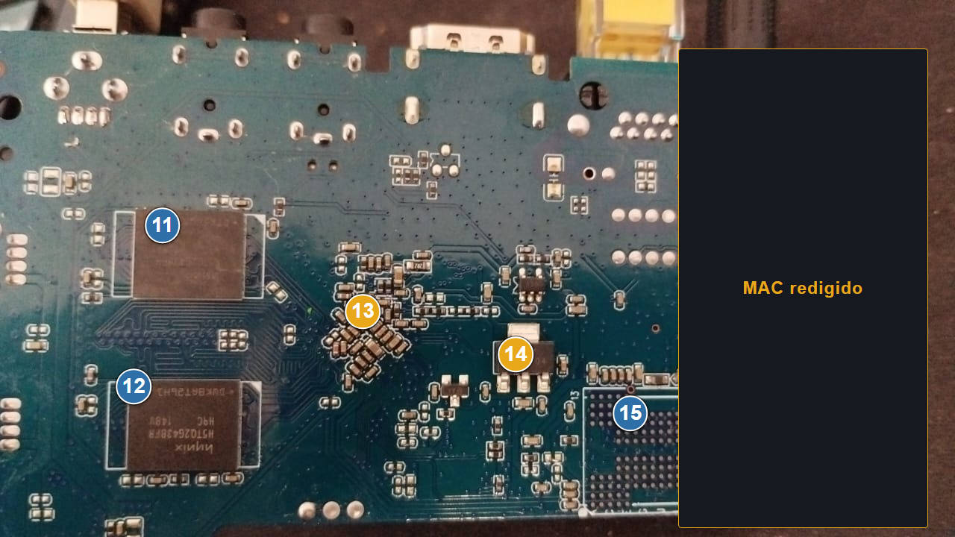
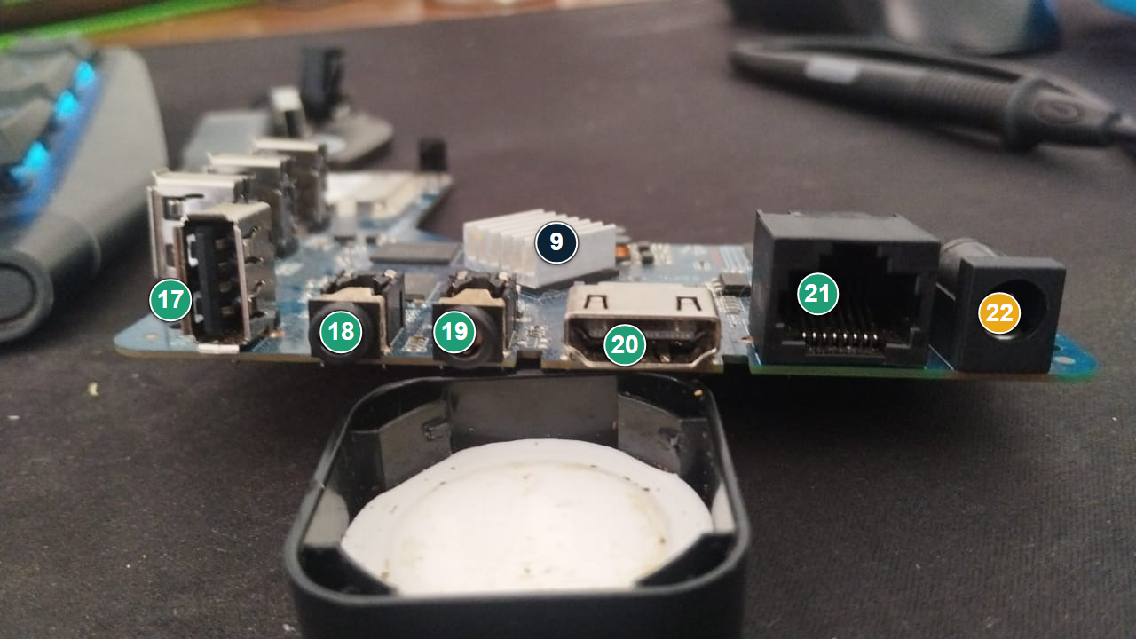
A2
ANEXO · HARDWARE
Memória, face inferior e portas
11–12 DRAM Hynix H5TQ2G43BFR (DDR3) — 4 chips ≈ 1 GB
13 Rede de resistores — terminação/strap do DDR
14 LDO 1117 (face inferior) — regulador auxiliar
15 Footprint BGA vazio — posição NAND/eMMC alternativa
16 Cristal/oscilador — referência de clock
17 USB-A — porta host USB 2.0
18–19 AV 3,5 mm — saídas CVBS/áudio
20 HDMI — saída de vídeo digital
21 RJ45 — Ethernet 10/100
22 DC jack — entrada de alimentação 5 V
Privacidade & flash. MAC redigido na face inferior; o micro-USB OTG é a porta usada para o flash via maskrom.
OpenBox v0.2.0 · UniCEUB · Introdução à Computação · 2026
14 / 15

Slide 15
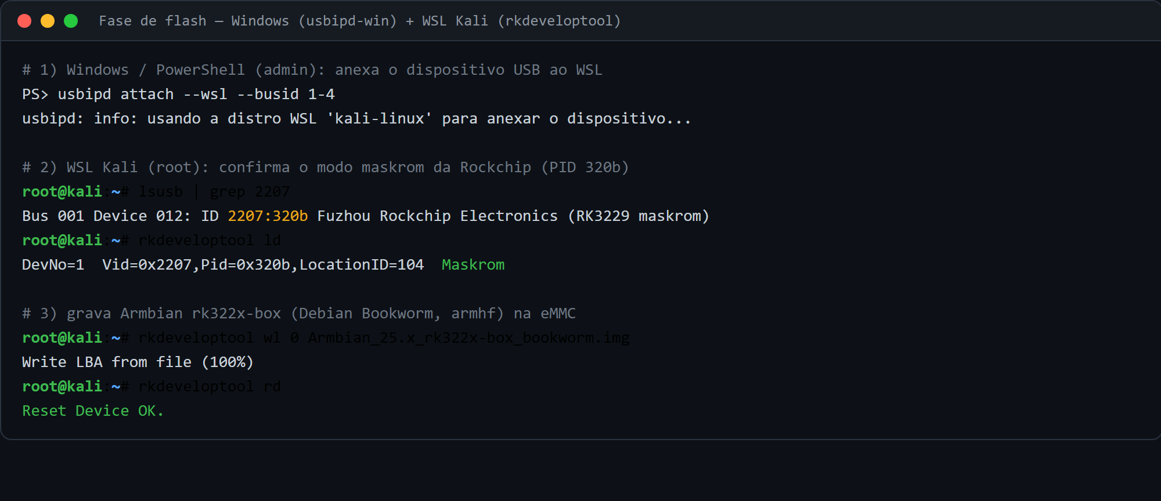
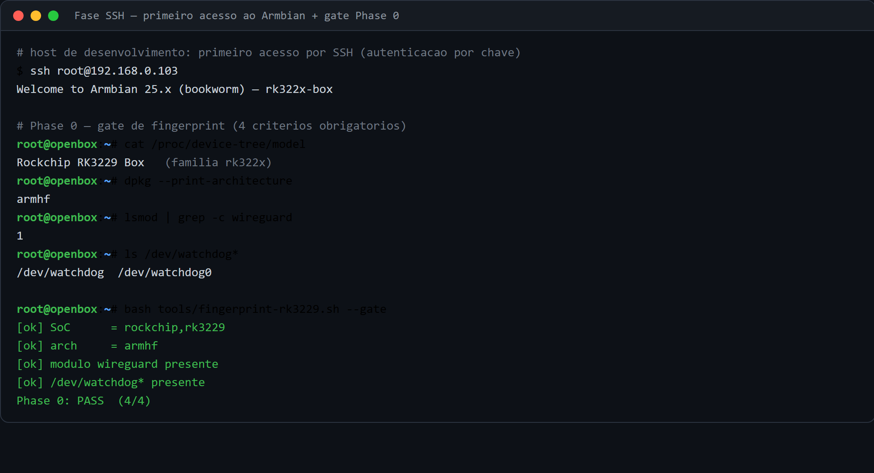
A3
ANEXO · PROCEDIMENTO
Fase de flash e SSH (rk322x)
Reconstrução do procedimento documentado. Valores reais do projeto — placa R3290_V8.1 · Armbian rk322x-box · host 192.168.0.103 · Phase 0 PASS (4/4). Sequência: maskrom → rkdeveloptool → boot → SSH por chave.
OpenBox v0.2.0 · UniCEUB · Introdução à Computação · 2026
15 / 15

